Slide 1


慧测助力您的软件测试职业生涯
自动化测试
软件测试就业班
六大课程
性能
测试开发
性能测试
测试架构师
项目管理
免费内部Java
免费内部Python

Slide 2
慧测 测试开发社区
加入一个有价值的测试社区
每天一道面试题
每天早8:30，5分钟解析一道名企面试题
每天一点管理经验
每天中午12:30，5分钟分享一个管理经验
每天一个技术点积累
每天晚上9:30，5分钟技术视频搞定一个知识点
每月两次公开课，每月一次线下沙龙活动，每周一次读书分享，招聘信息….

Slide 3
慧测近期开课时间表
不限次数听课，永久服务，同步录制高清视频
接口自动化测试
§2019年06月30日（9点30—17点30）
§历时一个月，周日全天上课，支持远程直播
性 能 测 试
§2019年06月23日（9点30—17点30）
§历时三个月，周日全天上课，支持远程直播
测 试 开 发
§历时三个月，周六全天上课，支持远程直播

Slide 4


慧测服务平台
慧测微信公众号：慧测
慧测课程咨询：18518561785

Slide 5

The high quality derived from the professional testing
Pytest测试实战

Slide 6
pytest -- 基于unittest，更好的测试框架
优势：
1. 编写用例格式更简单
2. 更加灵活的标签和更加好用的 firtures
3. 插件丰富：pytest-selenium（集成selenium）、
pytest-html（完美html测试报告生成）、
pytest-rerunfailures（失败case重复执行）、
pytest-xdist（多CPU分发）
4. 可以使用全局配置文件 pytest.ini
5. 可以很好的和CI工具结合，例如jenkins
6. 兼容unittest用例

Slide 7
Pytest的基本使用
Pytest的安装：
官网：https://docs.pytest.org/en/latest/
PYPI地址：https://pypi.org/project/pytest/
中文文档地址：https://www.osgeo.cn/pytest/
pip install pytest
注意：不要安装最新的pytest版本，因为会和allure不兼容
pip install pytest==4.6.0

Slide 8
Pytest的基本使用
什么才是Pytest的标准测试用例？
1. 所在的模块（文件），以test_命名
2. 方法以test_命名
3. 方法可以是普通函数，也可以是类中的成员方法
类名为 Test<xxx>
test_demo01.py
def test_case01():
print (“this is case01”)
def test_case02():
print (“this is case02”)

Slide 9
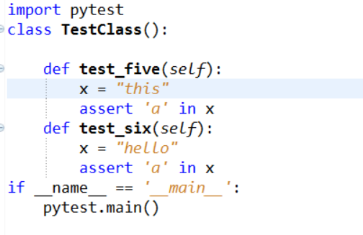
Pytest的基本使用
如何单独运行单个文件中的测试用例？
Main函数中编写：pytest.main(选填命令行参数)
pytest.main(['-v', '-m=huigui or smoke'])

Slide 10
Pytest的基本使用
Pytest 基本命令行的使用：
无需配置额外环境变量，但要保证你的python/Scripts
pytest --help
pytest [options] [file_or_dir] [file_or_dir] […..]
1. 如果不提供任何参数，pytest会在当前路径下运行
所有测试文件中的测试方法。并且会递归遍历每个
子目录
2. 指定单个或多个路径或文件名
3. 指定文件中的某个测试方法 pytest xx.py:: xx
或某个测试类

Slide 11
Pytest的基本使用
Pytest中的测试结果分类：
.(PASSED)：测试通过
F(FAILED)：测试失败
s(SKIPPED)：测试未执行
x(xfail)：预期测试失败
X(XPASS)：预期测试失败，运行成功但不符合预期
E(ERROR)：测试用例之外的代码触发了异常

Slide 12
Pytest的基本使用
Pytest 常用命令行参数：
-v 输出详细执行信息
--collect-only
展示在给定的配置下，哪些测试用例会被执行
-k 使用表达式指定希望运行的测试用例
-m 运行某个标记后的测试用例组
@pytest.mark.xxx(标记名)
pytest –m ‘xxx’ ‘xxx and yyy’ ‘xxx and not yyy’
https://docs.pytest.org/en/latest/mark.html

Slide 13
Pytest的基本使用
Pytest 常用命令行参数：
-s 展示print日志信息
-x 遇到失败用例停止运行。用于debug
--maxfail=num 失败num次后，停止运行测试
--lf 当一个或多个用例失败时，定位到最后一个失败 的用例，并重新执行它
--ff 与lf作用基本相同，不同点是会运行完剩余的用例

Slide 14
编写测试函数
1. 使用断言
  Pytest并没有像unittest一样封装assert语句，而是鼓励用户使用
  Python的原生断言 关键字 assert
  assert 用法：直接在assert关键字后面添加 任意布尔值表达式
  assert a==b
  assert a>b
2. 使用标记marker
a. 打标签 @pytest.mark.smoke
b. 跳过测试
@pytest.mark.skip(reason=‘’)
@pytest.mark.skipif(条件表达式, reason=‘’)

Slide 15
编写测试函数
3. 标记预期会失败的测试
@pytest.mark.xfail, 运行此用例但是很可能失败
4. 参数化测试
数据驱动—对于一个方法（用例），使用不同的N组
数据批量执行
@parametrize( argnames, argvalues)
argnames:用来接收每项数据，作为测试用例的参数
argvalues: N组测试数据的集合 [(), (), ()]
'a, b, c'

Slide 16
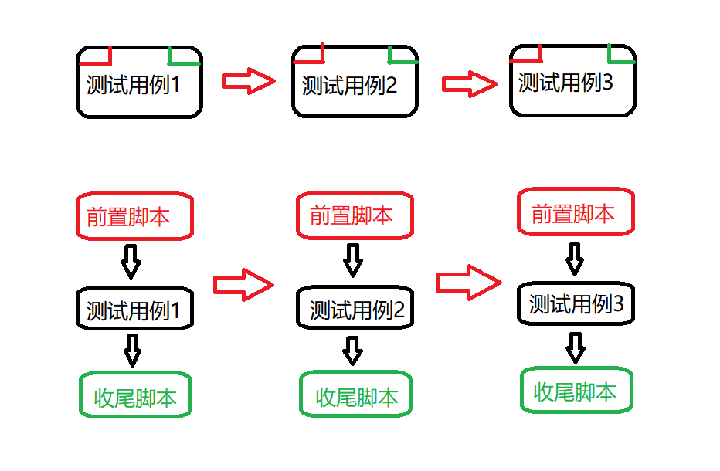
Fixture函数的使用
Fixture函数是在测试函数执行的前后，由Pytest执行的外壳函数。在Fixture函数中可以定制你的代码，满足不同的测试流程需求

Slide 17
Fixture函数的使用
使用Fixture函数执行配置初始化或销毁逻辑
比如在UI自动化中，
前置脚本可以用来：启动浏览器、访问某个初始地址
收尾脚本可以用来：关闭浏览器、关闭数据库链接、
关闭文件流
在接口自动化中，
前置脚本可以用来：调用关联接口，设置地址，头信息
收尾脚本可以用来：关闭资源，设置延时

Slide 18
在Pytest中使用Fixture
Pytest中的 @pytest.fixture()装饰器用于声明一个函数是
Fixture函数。Pytest会在测试用例函数执行之前，执行
Fixture函数，也可以将数据返回给测试用例函数。
指定Fixture函数的作用范围
Fixture中的scope的参数，控制Fixture函数的作用范围
scope = ‘function’ 测试函数维度
scope = ‘class’ 测试类维度
scope = ‘module’ 测测试文件维度
scope = ‘session’ 测试会话维度

Slide 19
Fixture函数的使用
setup_method、setup_class、setup_module
teardown_method、teardown_class、teardown_module
全局配置文件：conftest.py
conftest.py配置脚本名称是固定的，不能改名称
conftest.py与运行的用例要在同一个pakage下，并且
有__init__.py文件
不需要import导入 conftest.py，pytest用例会自动查找

Slide 20
Pytest的插件使用
失败重跑插件--pytest-rerunfailures
1. 安装: https://pypi.org/project/pytest-rerunfailures/
pip install pytest-rerunfailures
2. 命令行运行
pytest test_class.py --reruns 5
测试报告插件--pytest-html
1. 安装: https://pypi.org/project/pytest-html/
pip install pytest-html
2. 命令行运行 pytest --html=report.html

Slide 21
本期彩蛋
接口自动化，常见面试问题（上）
1. 你们的接口里有没有验证登录状态的。你怎么做这部分接口的自动化？很多业务接口都是需要先验证登录状态的。
2. 你用python 编写过接口自动化测试的项目吗？用例是如何组织的？
3. 你在实施接口自动化测试的过程中，如果某些接口第一次调用长时间没有返回，如何保证流程顺利进行又可以记录错误信息？

